Slide 1

Chào mừng quý thầy cô về dự giờ lớp
Môn: Thủ công
Lớp 2A2

Slide 2

Bài 1:
GẤP TÊN LỬA
(TiẾT 1)

Slide 3

Hoạt động 1: Hướng dẫn quan sát và nhận xét.
-Tên lửa có hai bộ phận:
+ Mũi tên lửa
+ Thân tên lửa.

Slide 4
QUY TRÌNH GẤP TÊN LỬA
+Bước 1: Gấp tạo mũi và thân tên lửa.
+Bước 2: Tạo tên lửa và sử dụng.

Slide 5
Hoạt động 2: Giáo viên hướng dẫn mẫu.
10 ô
+Bước 1: Gấp tạo mũi và thân tên lửa.
Để gấp được tên lửa thì ta sử dụng tờ giấy có hình gì?
15 ô
-Tờ giấy hình chữ nhật. Có chiều dài là 15 ô, chiều rộng là 10 ô

Slide 6
+Đặt tờ giấy hình chữ nhật lên bàn, mặt kẻ ô ở trên. Gấp đôi tờ giấy theo chiều dài để lấy đường dấu giữa(H.1).
Hình 1

Slide 7
+ Mở tờ giấy ra, gấp theo đường dấu gấp ở hình 1 sao cho hai mép giấy mới gấp nằm sát đường dấu giữa(H.2).
Hình 2

Slide 8
+Gấp theo đường dấu gấp ở hình 2 vào sát đường dấu giữa được hình 3.
Hình 3

Slide 9
+ Gấp theo đường dấu gấp ở hình 3 vào sát đường dấu giữa được hình 4.
Sau mỗi lần gấp, miết theo đường mới gấp cho thẳng và phẳng.
Hình 4

Slide 10
+Bước 2: Tạo tên lửa và sử dụng.
Hình 5
+Bẻ các nếp gấp sang hai bên đường dấu giữa và miết dọc theo đường dấu giữa, được tên lửa(H.5).

Slide 11
Hình 6
Cầm vào nếp gấp giữa cho hai cánh tên lửa ngang ra(H.6) và phóng tên lửa theo hướng chếch lên không trung.

Slide 12

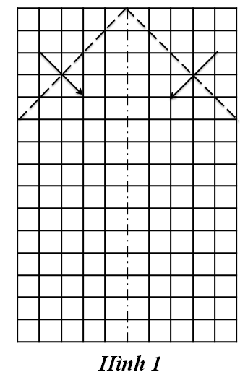
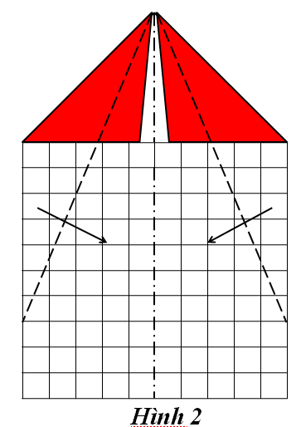
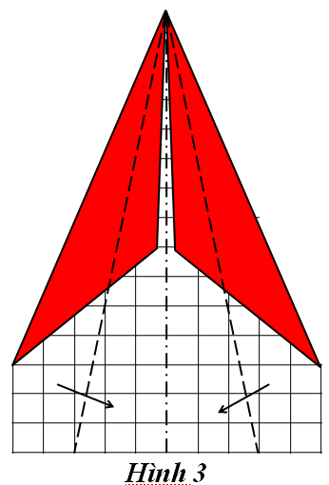
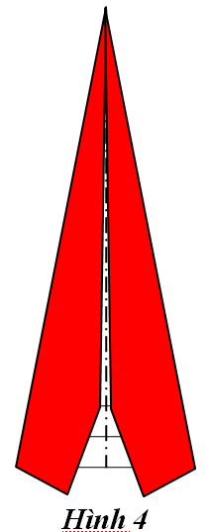
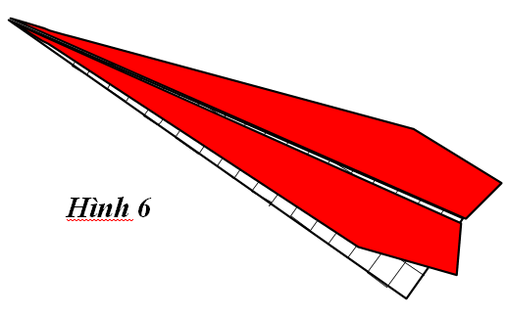
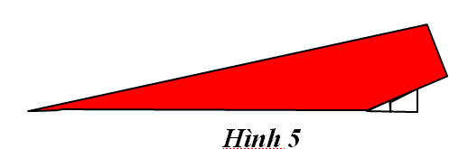
TRANH QUY TRÌNH
+Bước 1: Gấp tạo mũi và thân tên lửa.
+Bước 2: Tạo tên lửa và sử dụng.

Slide 13

Củng cố- dặn dò
Hãy nêu lại quy trình gấp tên lửa?
Về nhà các em chuẩn bị: Giấy thủ công (hoặc giấy màu), bút màu, thước kẻ, kéo để tiết sau chúng ta thực hành.

Slide 14

Cảm ơn cô và các bạn đã chú ý lắng nghe!

